Slide 1
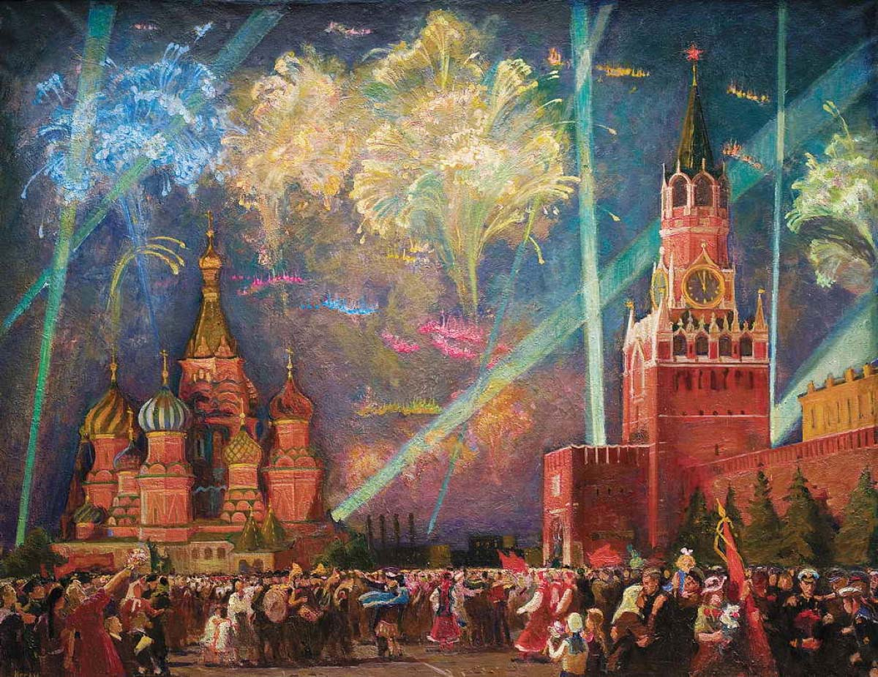
В ночном небе салют Победы
Албегова С.А., Цаллагова Л.Г.
СОМШ №44им. В.Кудзоева

Slide 2
Г. Коржев «Прощание»
К.Васильев
«Прощание славянки»

Slide 3
И.Тоидзе «Родина-мать зовет!»,

Slide 4
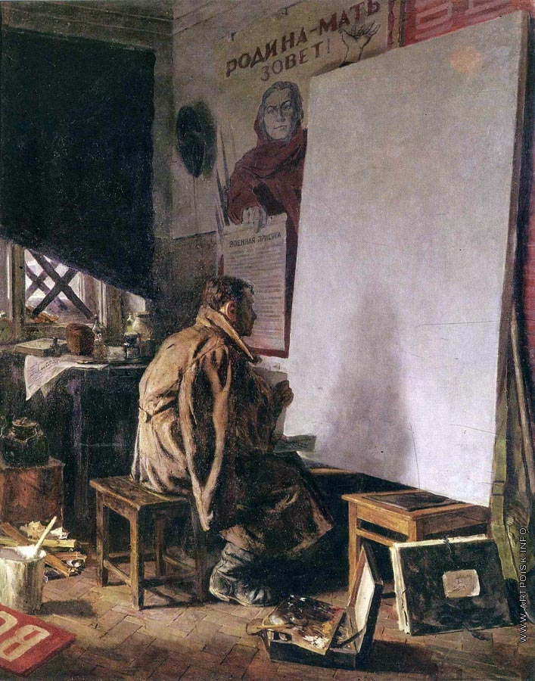
Военное время

Slide 5
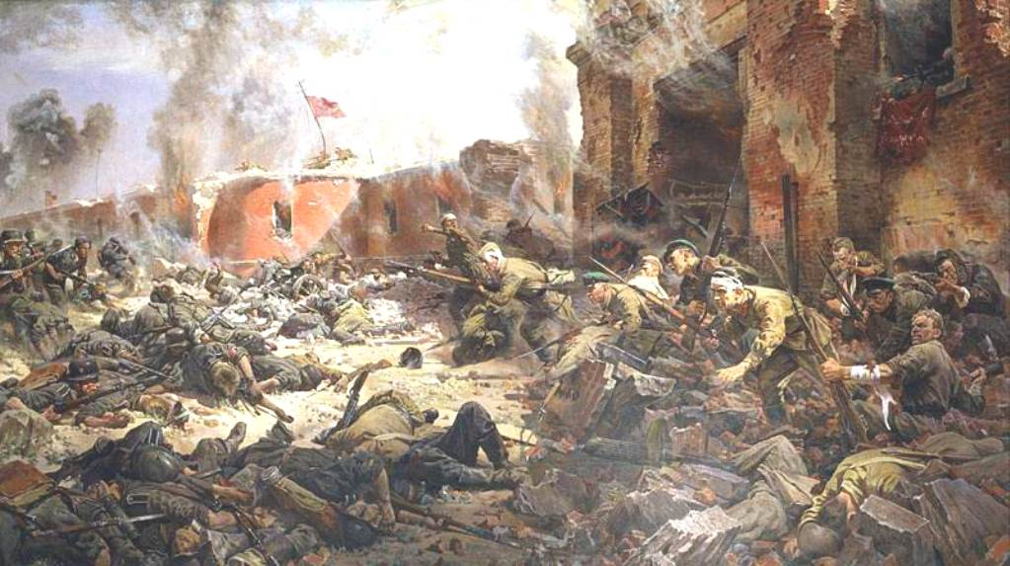
И. Ахремчик «Защитники Брестской крепости»
П.Кривоногов
«Защитники крепости»

Slide 6
А. Дейнека «Оборона Севастополя»

Slide 7
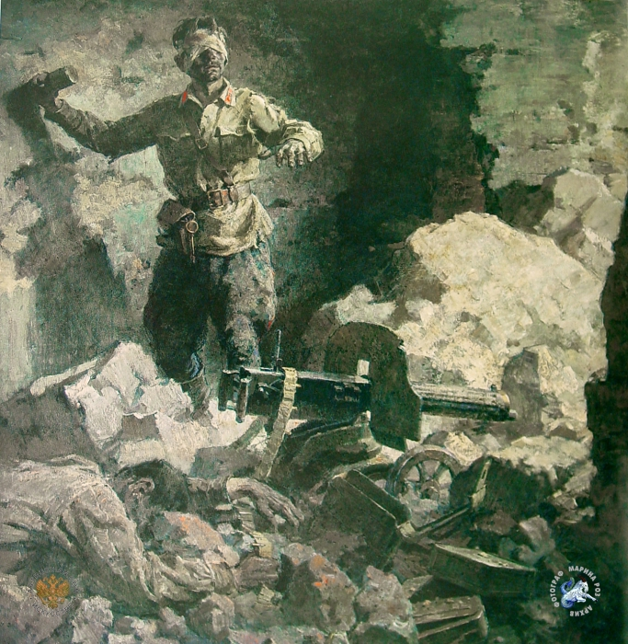
Ф.Искандеров «Знамя»
Н.Бут «Во имя жизни»

Slide 8
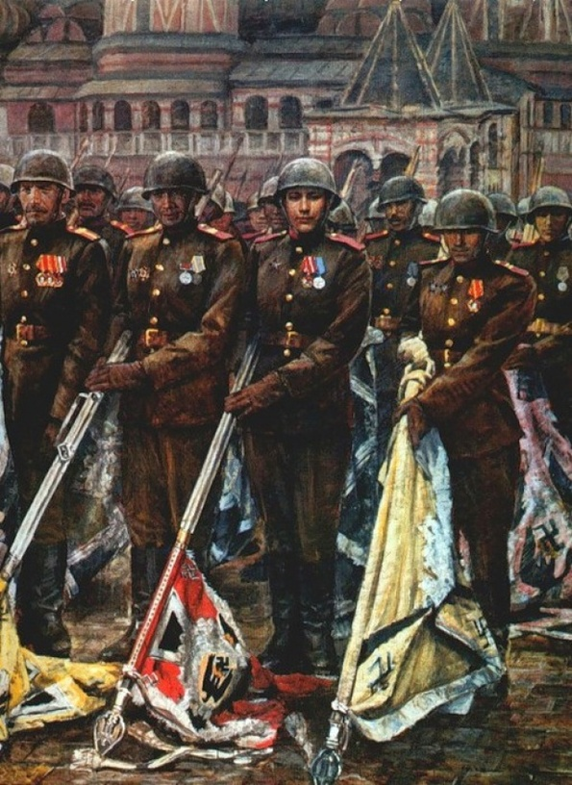
В.Антонов «Победители»

Slide 9
Могила неизвестного солдата

Slide 10
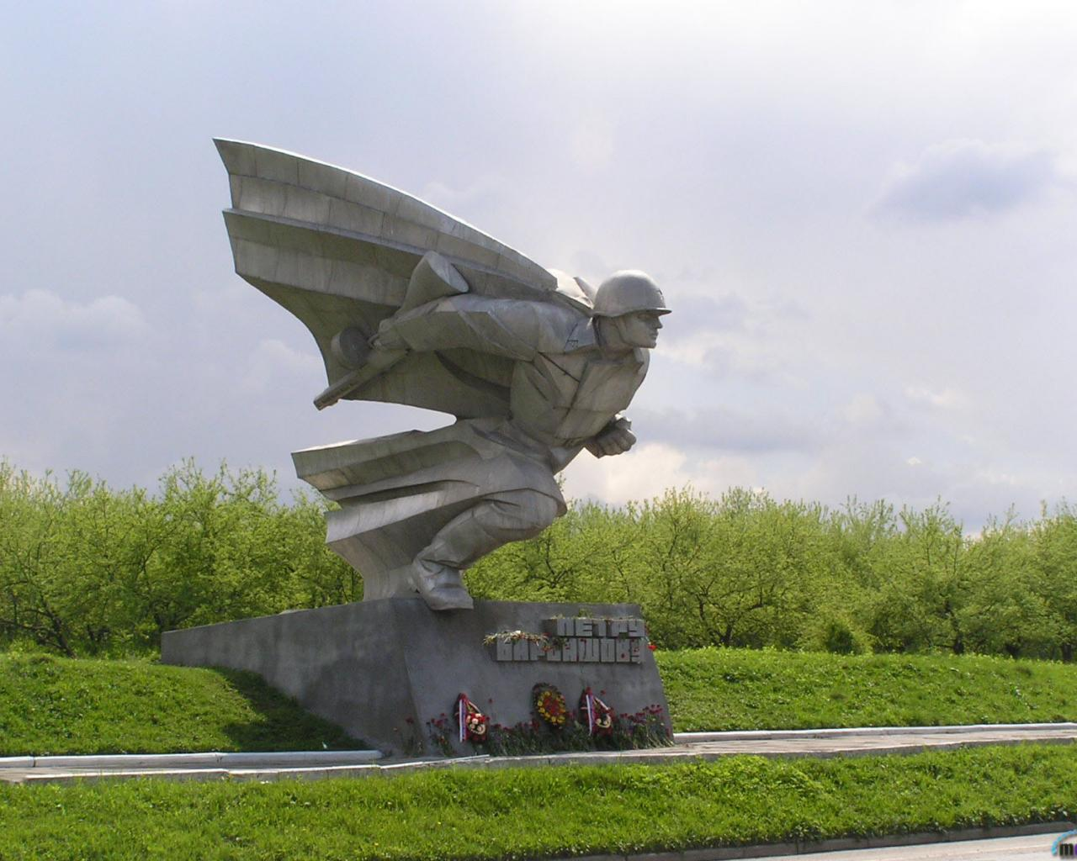
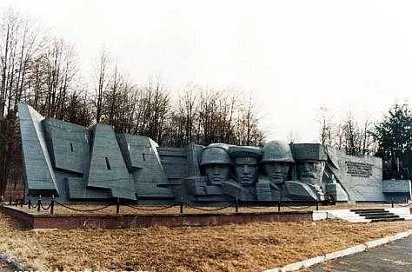

Slide 11
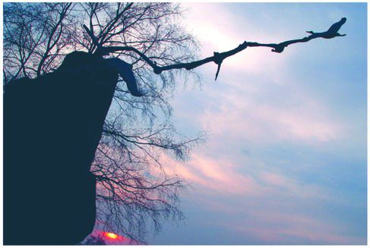
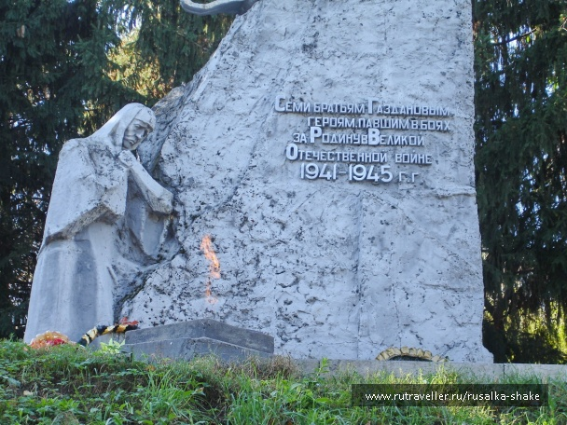
С. Санакоев «Журавли»

Slide 12
С.Тавасиев бюст Исса Плиева
Б. А. Тотиев и Н.В. Ходов. Памятник Иссе Плиеву

Slide 13
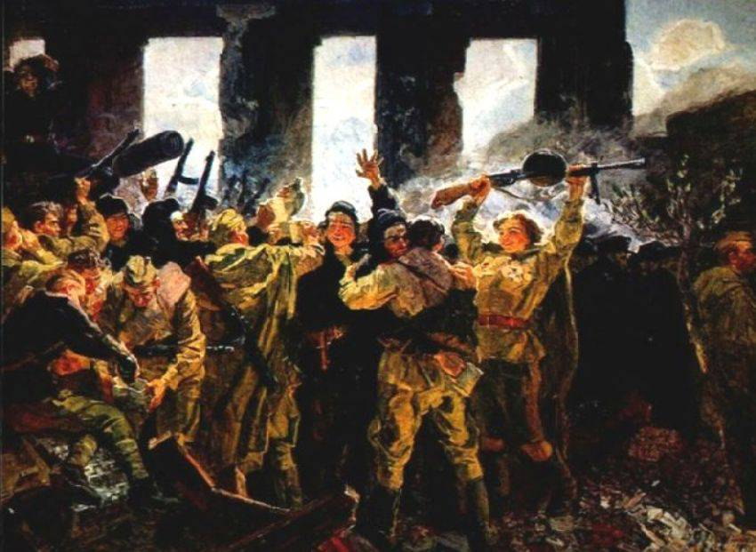
П. Кривоногов « Победа»
А. Лопухов « Победа»

Slide 14
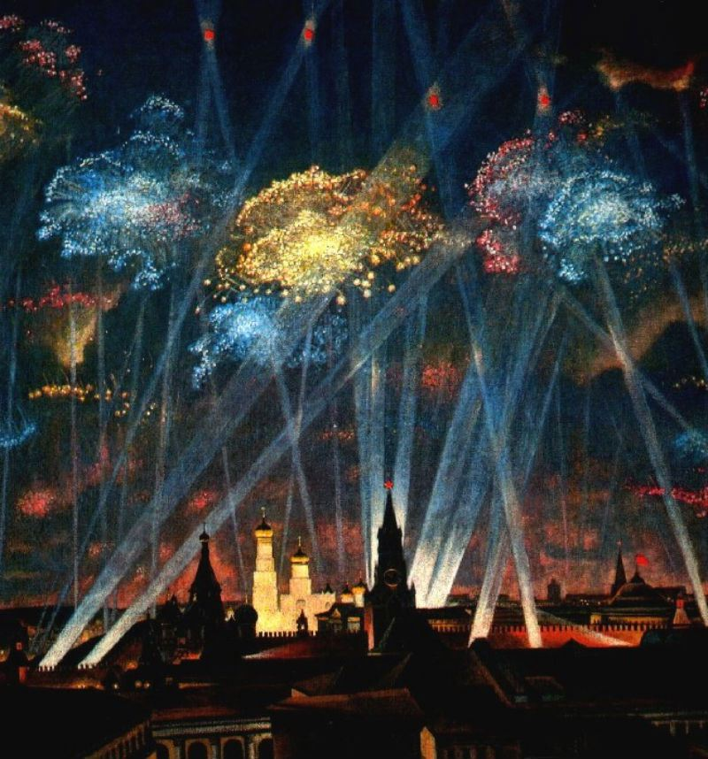
Б.Иогансон «Салют победы»
В.Штраних
«Салют над Москвой»

Slide 15
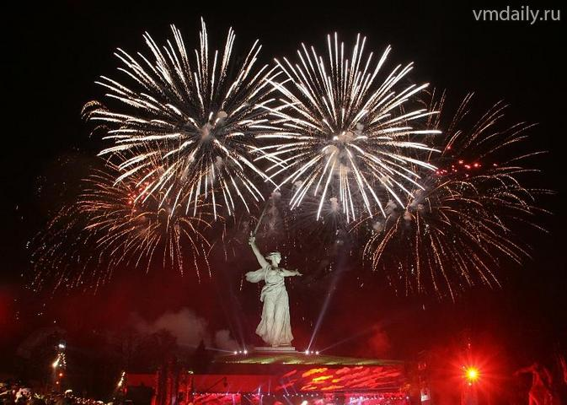
Салют

